Slide 1
Gēnu terapija.
Skolēnam sasniedzamais rezultāts:
Zina gēnu terapijas veidus.
Izprot iedzimto slimību diagnosticēšanas un gēnu terapijas izmantošanas veidus/ iespējas iedzimto slimību ārstēšanā.
Novērtē gēnu terapijas metodes izmantošanas priekšrocības un ētiskos aspektus.

Slide 2
Par mūs mulsinošo gēnu terapiju
Dr. habil. biol. prof. Pauls Pumpēns:
Kādas angļu laboratorijas zinātnieki bija paziņojuši, ka nav vajadzīgs lietot nekādas viltīgas zāles, bet var vienkārši pielikt tiem sportistiem vajadzīgos gēnus lielākās dozās. Bija pat piemeklēti septiņi tādi kandidātgēni, ar kuru palīdzību varētu uzrādīt fantastiskus rezultātus sportā. Tā kā, pat tādi projekti tiek sabiedrībai pasniegti.
Arī kosmētikas problēmas arvien vairāk sāk saskarties ar gēnu terapiju. Piemēram, matu krāsošanas jautājumā, kur, pamainot matu saknītēs attiecīgos gēnus, varētu iegūt zilus, zaļus un citas krāsas matus uz ilgāku laiku. Tātad var teikt, ka gēnu terapija sabiedrībā kļūst ļoti populāra. Un bieži vien, kā tādos gadījumos notiek, rodas uzskats, ka ar gēnu terapiju var panākt absolūti visu, cīnīties pret visām slimībām. Tā kā vecos laikos teica: “Būs radio, būs laime”. Tagad radio ir, bet laimes nav… Tāpat droši vien būs ar gēnu terapiju.

Slide 3
Visvairāk ar gēnu terapiju nodarbojas ASV. To šobrīd varētu saukt par Amerikas zinātni, jo 80 procentu visu aktivitāšu notiek ASV. Pēc vienkārša principa – kas ir bagāts, tas dara. Tagad pasaulē ik gadu oficiālai gēnu terapijas ārstēšanai tiek pakļauti apmēram 4000 slimnieku.
Gēnu terapija attīstīsies, tikai jautājums, kāda tad būs tā 21. gadsimta gēnu terapija. Tie fantastiskie projekti par gēnu dopingu biežāk ir tikai uzmanības pievēršanai. Dažkārt tas nemaz nav slikti. Es atceros, kad 1974. gadā tika veikts pirmais gēnu inženierijas eksperiments. Tas bija pirmais gadījums, kad tika sašūtas divas DNS molekulas. Pols Berks sasauca preses konferenci, kur jau runāja par iespējamo monstru rašanos, par mākslīgās dzīvības radīšanu, par visādiem fantastiskiem dzīvniekiem un cilvēkiem, kas var parādīties gēnu inženierijas darbības dēļ…

Slide 4
Lielākā daļa ārstēšanu stratēģijas ģenētiskajām slimībām nelikvidē gēnu mutācijas, tomēr, dažas slimības ir ārstējamas ar gēnu terapiju, šī eksperimentālā terapija iekļauj vesela gēna ievadi , kas aizstāj indivīda bojāto gēnu, lai apturētu vai ārstētu slimību. Ģenētiķi ir ļoti optimistiski par gēnu terapiju, kas ir parādījusi daudzsološus rezultātus klīniskajos pētījumos.
Diemžēl, šobrīd lielākai populācijas daļai tā ir nepieejama un tiek izmantota tikai pētījumos. Gēnu terapija ir nākotnes cerība uzlabot ģenētisko slimību ārstēšanu. To darītu, aizvietojot mutējušo vai disfunkcionējošo gēnu, manipulējot vai to izslēdzot pavisam, vai arī stimulējot citas ķermeņa funkcijas slimības apkarošanai. Visizplatītākā metode ir gēnu aizstāšana.
Kā varētu definēt – gēnu terapija?
Jautājumi - 5! Ko es gribētu uzzināt, lai labāk izprastu tekstu, tēmu?

Slide 5
Tehnoloģiju, ar kuru ārstnieciskos nolūkos izmaina dzīvas šūnas ģenētisko materiālu, sauc par gēnu terapiju.

Slide 6
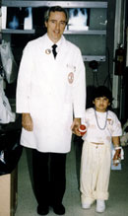
Attēlā: Dr. Frenks Andersons un viņa četrus gadus vecā gēnu terapijas paciente Ashanti De Silva.
Pirmais veiksmīgais gēnu terapijas mēģinājums tika veikts 1990. gadā ASV. Četrus gadus vecai meitenei bija smags imūndeficīts, kura cēlonis bija mutants ADA gēns.
Cilvēkiem ar šo gēnu nestrādā imūnsistēma un viņi var nomirt niecīgākās infekcijas dēļ. Gēnu terapijas procedūru sāka ar T cilmes šūnu izolēšanu no meitenes kaula smadzenēm. T šūnas ir atbildīgas par normālu imūnsistēmas funkcionēšanu. T šūnas sajauca ar ģenētiski pārveidotu vīrusu, kurā bija iebūvēts normāls ADA gēns. Vīrusi inficēja T šūnas un normālais ADA gēns iebūvējās T šūnu DNS molekulā. Ģenētiski pārveidotās šūnas tika savairotas un ievadītas meitenes asinsritē. Pēc gēnu terapijas procedūras meitene dzīvo pilnvērtīgu dzīvi.

Slide 8
https://www.youtube.com/watch?v=2vszhETWdnM Bioloģija 10. klasei. Ģenētiskā modificēšana. Gēnu terapija. Klonēšana.
Šajā gadījumā -
šūnu pārveidošana notika ārpus organisma - ex vivo (latīņu valodā ex - ārpus, vivo - dzīvs)
Gēnu terapija ir visefektīvākā, ja tiek veikta cilmes šūnām, jo tad gēnu izmaiņas saglabājas arī nākamajās paaudzēs. Katra organisma reakcija ir individuāla un grūti paredzama. Gēnu terapijas vēsturē ir arī letāli iznākumi.

Slide 10
Gēnu terapiju var veikt arī -
izmainot šūnu DNS tieši organismā - in vivo (latīņu valodā in - iekšā).
Šajā gadījumā cilvēku inficē ar vīrusiem, kas nes terapeitisko gēnu. Vīrusi organismā atrod atbilstošās šūnas un ienes tajās terapeitiskos gēnus. Bet uz vīrusiem var iedarboties imūnsistēma un tos iznīcināt.

Slide 12
Ģenētiskais materiāls tiek izmainīts somatiskajās, bet ne dzimumšūnās, tāpēc izmaiņas netiek pārmantotas nākamajās paaudzēs.
Zinātnieki pēta iespējas izmantot gēnu terapiju Alcheimera slimības, Parkinsona slimības u.c. slimību ārstēšanai.
Arī Latvijas Biomedicīnas pētījumu un studiju centrā zinātnieki pēta un izstrādā jaunus gēnu nesējus, piemēram, liposomas.

Slide 13
Sakārto pareizā secībā gēnu inženierijas posmus, norādot katram kārtas numuru!
1. Iegūst organismu ar jaunām
īpašībām ....................
2. Ievieto pārnešanai paredzēto gēnu
vektorā .........................
3.Izolē vektoru (baktērijas plazmīdu vai
vīrusu), kurš tiks izmantots gēna
ienešanai citā organismā .......................
4.Izolē pārnešanai (modificēšanai)
paredzēto gēnu ................................
5.Ievieto vektoru ar tajā iekombinēto
gēnu citā organismā ..................................

Slide 14
Izprot iedzimto slimību diagnosticēšanas un gēnu terapijas izmantošanas veidus/ iespējas iedzimto slimību ārstēšanā.
Ja māte ir vecāka par 35 gadiem, Latvijā ir nodrošināta bezmaksas prenatālā (pirms dzimšanas) diagnostika gaidāmajam bērnam grūtniecības pirmajos mēnešos, jo mātes vecums ir viens no Dauna sindroma rašanās riska faktoriem. Ja diagnosticē Dauna sindromu, vecākiem ir iespēja izvēlēties, vai bērnu saglabāt. Prenatālo diagnostiku izmanto arī citu iedzimto slimību noteikšanai agrīnās grūtniecības stadijās. Izvērtē, kādas ir prenatālās diagnostikas priekšrocības un ētiskie aspekti!

Slide 16
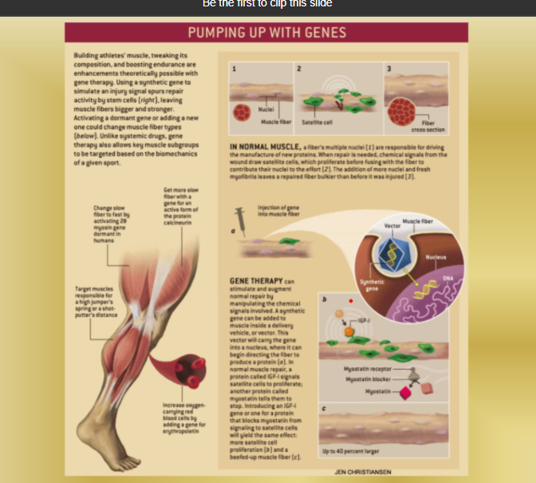

Slide 17
Izlasi rakstu par gēnu dopinga lietošanas perspektīvām (B_12_UP_02_P7)! Iesaisties debatēs “Vai ir nepieciešama un pieļaujama gēnu dopinga lietošana profesionālajā sportā?“, izvirzot argumentus par un pret!

Slide 18
